Slide 1
GÖRSEL SANATLAR DERSİ PERFORMANS ÖDEV KONU: TEZHİP SANATI HAZIRLAYAN:
EMİNE AKÖZ

Slide 2
İÇİNDEKİLER:
TEZHİP NEDİR?
TEZHİP TÜRLERİ
TEZHİBİN ÖZELLİKLERİ
TEZHİPTE KULLANILAN MALZEMELER
TEZHİP NASIL HAZIRLANIR?
TEZHİBİN TARİHÇESİ
TEZHİP ÖRNEKLERİ

Slide 3
TEZHİP NEDİR?
Tezhip sözcüğü, Arapça’da altınlamak anlamına gelir. Genelde kağıt üzerine altın ve çeşitli renklerle yapılan, çoğunluğu figürsüz olan süslemeler “Tezhip” olarak adlandırılır. Tezhip en çok el yazması kitaplarda kullanılmakla birlikte tek levha halindeki yazıların çevresinin de tezhiplendiği görülür.

Slide 4
Bu süsleme, kitap içinde en çok baş sayfalarda kullanılmıştır. Çok özen gösterilen kitaplarda baştaki iki sayfada yazıya ayrılan küçük bir bölümün dışında, tüm alanın tezhiple kaplandığı da görülür. Özellikle Kur’an-ı Kerim’in ilk iki sayfasının bu tür bir süsleme ile doldurulması adeta bir kural haline gelmiştir.

Slide 5
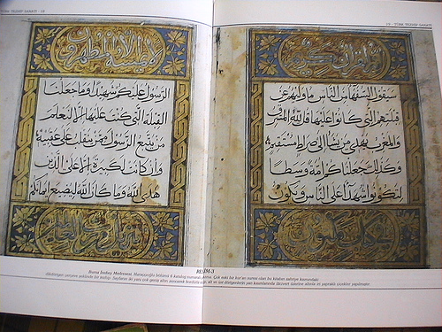

Slide 6
Kur’an-ı Kerim’in dışındaki kitaplarda ise genellikle metnin başında tezhipli bir besmele bölümü koymak yeterli olmuştur. Bu tür baş sayfalarda besmelenin zemini ve çerçevesi de tezhiplidir. Ayrıca çoğu kez yazının üst kısmında tezhipli bir tepelik bölümü yer alır.
Kitapta metin kısmından önce gelen bir ya da iki sayfa daha fazla tezhipli olabilir. Bu tür sayfalarda genellikle yazı bulunmaz, figürsüz süsleme tüm sayfayı kaplar

Slide 7
Bazen ilk sayfada bir çiçek ya da çiçek buketi yer alır. Bu, özellikle 18. yüzyıl ve sonrasında kullanılmış bir yöntemdir. Çiçekler, dönemine göre az ya da çok natüralist işlenmiş olabilir. En sık kullanılan çiçek ise güldür.
İstanbul Üniversitesi Kütüphanesi’nde bulunan yazmada (A.5668) ise oldukça stilize işlenmiş bir zerrinin karışlıklı iki sayfada simetrik olarak yer aldığı görülür.

Slide 8
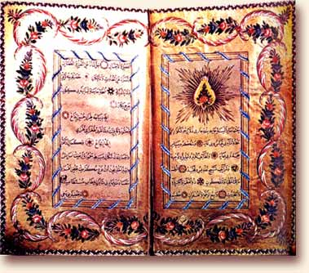

Slide 9
TEZHİP TÜRLERİ
Bir tezhip türü de Halkâr’dır. Bu sözcük, Farsça’da altınla süsleme anlamına gelmektedir. Altının az ya da çok yoğun, ince ya da kalın çizgiler halinde kullanılması ile farklı renk etkileri yaratılabilir. Genellikle az renk kullanılır ve yumuşak tonlar tercih edilir. Klasik tezhip ile halkârın birlikte kullanıldığı örnekler de bulunmaktadır

Slide 10
Kitabı tanıtıcı ve kimin için yazıldığını belirten bilgiler de tezhipli madalyonlar içinde yer alabilir. Bu tür sayfalara “Zahriye”, bu amaçla yapılan süslemeye ise zahriye tezhibi denir.

Slide 11
Hattatın adını veren sayfaya ise “Ketebe sayfası” denir. Bu sayfada çoğu kez kitabın hattat tarafından kopya ediliş tarihi de vardır. Ketebe, tam sayfada yer aldığı gibi, yalnızca bir bölümde de bulunabilir.
Topkapı Sarayı Kütüphanesi’ndeki Kur’an’ın (E.H.148) ketebe sayfasında hattatın adı dekoratif bir çerçeve içine beyaz renkle yazılmıştır. Bu, 16. yüzyılın ünlü hattatlarından Amasyalı Şeyh Hamdullah’ın ketebesidir .

Slide 12
Kitap sayfalarının yanı sıra duvara asılmak için hazırlanan levhalarda da tezhip kullanılmıştır. Hilye-i şerifler, hattat diploması niteliğindeki yazılar da bu grupta toplanabilir. Bu tür levhalarda yazı arasında kalan boşluklar çeşitli biçimlerde tezhiplenir. Giderek, düzenlemenin tümü de tezhipli bir çerçeve içine alınır.
Ferman ve tuğralar da tezhiplenmiş yazılı örnekler arasında yer alırlar.

Slide 13
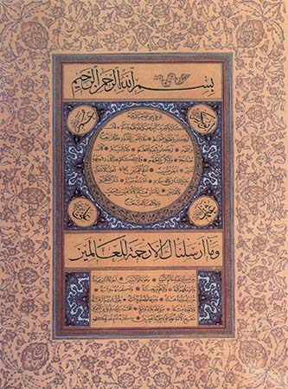

Slide 14
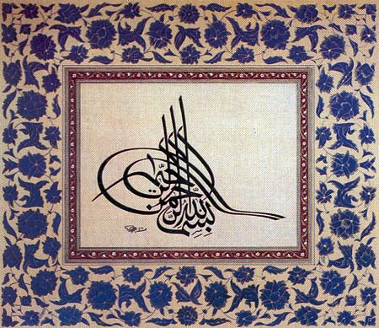

Slide 15
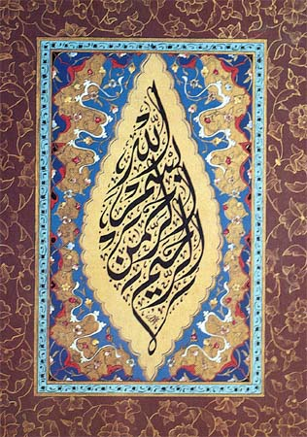
TEZHİP SANATI İLE BESMELE
Hat: Mehmet Memiş

Slide 16
TEZHİBİN ÖZELLİKLERİ
Klasik bir tezhip, altın ya da lacivert zemin üzerine rumi veya çiçek bezemelidir. Ayrıca zenginleştirici yöntemler de kullanılmıştır. Topkapı Sarayı Kütüphanesi’nde bulunan
EH. 308, 309, 311 no.lu yazmalarda bu zenginleştirici yöntemlerden birine tanık olunur. Sayfanın kenarındaki altın çerçeveli kısımda iğne arkası ile bastırılarak oluşturulan noktaların yüzeyden farklı bir biçimde parıldamasıyla değişik bir görüntü yaratılmıştır.

Slide 17
Tezhibin bittiği yerde ise kağıdın zemin rengine geçişi yumuşatmak için tığlar kullanılmıştır. Bu ögenin ikinci bir tezhip sayılabilecek kadar yüklü örnekleri de vardır. Tığ, genelde ince bir çizgi ve bunu zenginleştiren nokta, çizgi ya da küçük çiçeklerden oluşur. Bazı yazmalarda tığların aşırı derecede abartıldığı da görülür.

Slide 18
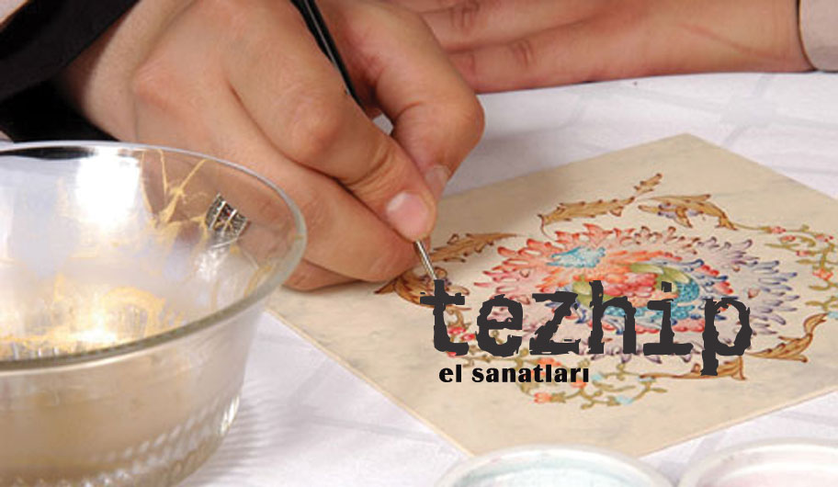

Slide 19
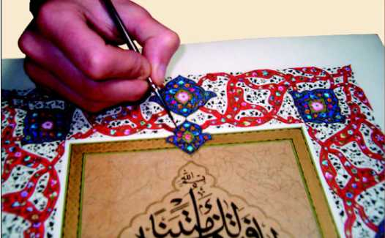

Slide 20
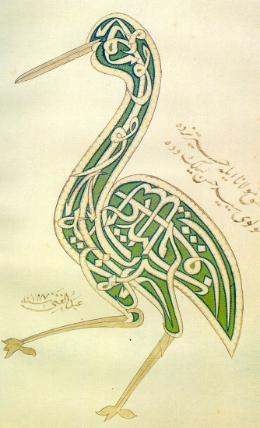

Slide 21
Bursa İnebey Medresesi (tarih bilinmiyor.)

Slide 22
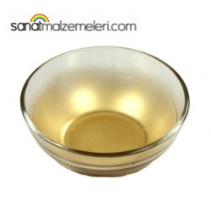
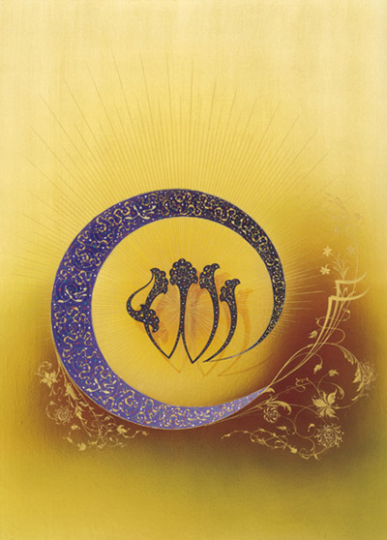
TEZHİPTE KULLANILAN MALZEMELER
Tezhibin ana malzemesi altındır. Altın, varak yani ince yapraklar halinde kağıt arasında saklanır. Bu tür altın doğrudan doğruya yapıştırılarak kullanılabilir. Ama ince desenler için ezilerek kullanılır. Bir pota içinde Arap zamkı ve su ile parmakla ezilir, daha sonra zamkın fazlasının alınabilmesi için suyla karıştırılır

Slide 23
Altın zerrecikleri dibe oturunca üstteki suyun fazlası akıtılır. Kalan az miktarda su ise tozdan korunmuş bir yerde kurumaya bırakılır. Böylece altın, boya gibi fırça ile sürülebilecek bir malzeme haline gelir. Yeşil altın ya da gümüş de renk etkileri elde etmek için yan yana kullanılabilir. Ancak gümüş, kağıdın zamanla bozulmasına neden olur.

Slide 24
TEZHİP NASIL HAZIRLANIR?
Bir tezhibin hazırlanmasında izlenen klasik yol şöyledir: İnce kağıt üzerine bir desenin tümü ya da yinelenen bölümlerinden yalnızca biri çizilir. Deseni oluşturan çizgiler, birer milimetre kadar aralıkla iğne ile delinerek bir kalıp hazırlanır. Bu kalıp, süslenecek yüzey üzerine yerleştirilir. ınce kömür tozu dolu küçük bir torbacık, kalıp üstünde gezdirilir ve noktaların yüzeye geçmesi sağlanır.

Slide 25
Noktaların araları da ince kalemle birleştirilerek desen ana yüzeye geçirilir. Boyama işlemine altınla başlanır. Hafif jelatinli su ile sulandırılan altın, fırça ile sürülür. Altının parlaması için de “Zermühre” denen bir alet kullanılır. Bu, parlak yüzeyli bir taştır. Bunun için genelde akik tercih edilir. Bir sapa oturtulan bu taşın yüzeye sürülmesi ile altın parlak bir görünüm kazanır

Slide 26
Daha sonra çok ince bir fırça kullanılarak konturlar çizilir. Bu konturlara tahrir denir. Konturların çizilmesiyle zemin renklerinin altın yüzeye akması bir derece de olsa önlenmiş olur. Sonra sıra zemin kısımlarının renklendirilmesine gelir

Slide 27
Zeminde genellikle lacivert kullanılır. Bu bir ölçüde dönem üslubuna ve sanatçıya göre de değişir. En sonunda renkli ayrıntılar eklenir, tığlar çekilir, zeminde serpme, nokta ya da tarama gibi son rötuşlar yapılır

Slide 28
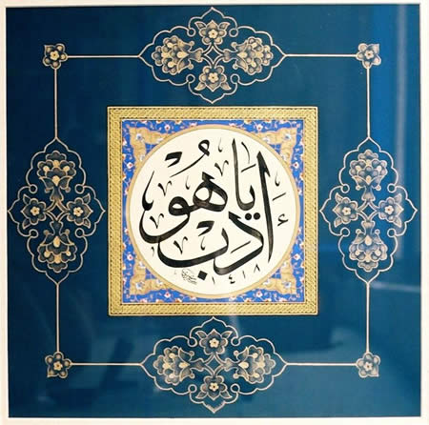

Slide 29
TEZHİBİN TARİHÇESİ
Tezhip sanatının kökeni Uygur Türkleri'ne kadar dayanır. Sungur devrinde Türk ve İran ustalarının eserleri "Herat Ekolü"nü doğurmuştur. Bu Ekol 15. yüzyılın ikinci yarısıyla 17. yüzyılın başlarına kadar sürer.
Bu dönemlerde Baba Nakkaş başta olmak üzere, Saray Nakkaşhanesi'nde yetişen pek çok sanatçı Türk Tezhip Sanatı'nın şaheserlerini ortaya çıkarmışlardır.

Slide 30
Anadolu`da tezhip sanatının Anadolu Selçuklulardan başlayarak Osmanlılara kadar uzanan bir geçmişi vardır. En erken tarihli örneklerden biri, bugün Topkapı Sarayı Kütüphanesi’nde bulunan 1131 tarihli bir Kur’an-ı Kerim sayfasıdır

Slide 31
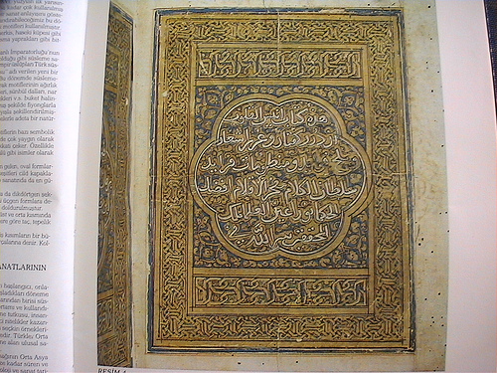
13. Yüzyıla Ait Bir Selçuklu Tezhibi(Süleymaniye Kütüphanesi)

Slide 32
Ülkemizde, tezhip sanatının öğretildiği ilk eğitim kurumu, 1914'de "Medresetül Hattatin" adı ile açılmıştır. İstanbul’da, Cağaloğlu’nda İran Konsolosluğu binasının arkasındaki yokuşun başında yer alan Sübyan Mektebi binasında eğitime başlayan okulun ilk müdürü hattat Arif Bey’dir. Hat, tezhib, halı, cilt, ebru ve ahar gibi geleneksel sanatların yaşamasını sağlamak üzere kurulan okul, harf devrimine kadar, önce “Medreset-ül Hattatin” sonraki adıyla “Hattat Mektebi” ve sonunda “Şark Tezyini Sanatlar Mektebi” adları altında eğitim vermiştir. 1936 yılında, Osman Hamdi Bey’in kurmuş olduğu "Güzel Sanatlar Akademisi’ne" (Sanayi-i Nefîse Mekteb-iI Âlî’si) bağlanmıştır.

Slide 33
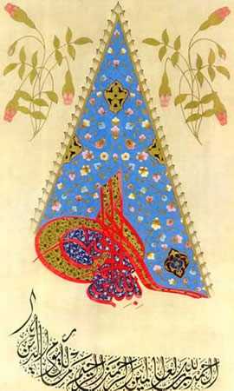

Slide 34
13. yüzyıldan çok sayıda tezhipli kitap kalmıştır ama hangilerinin Anadolu kökenli olduğunu söylemek pek mümkün değildir. Topkapı Sarapı Kütüphanesi’ndeki Kur’an-ı Kerim (K.357), Anadolu kökenli olduğu kesinlikle bilinen az sayıdaki örnekten biridir. Baştaki tezhipli sayfada sure adının bulunduğu bölümün ve alt bolluğun tezhipli olduğu görülür.

Slide 35
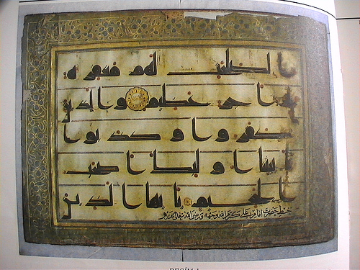
.
IX. yüzyıla ait. Bursa İnebey Medresesi. Küfi yazı ile, parşömen üzerine yazılmış

Slide 36
Fatih Sultan Mehmet dönemi, birçok sanat dalında olduğu gibi, tezhipte de bir doruk noktasıdır. Fatih için hazırlanan birçok yapıt, ağırbaşlı ve olgun bir üslup sunar. Daha önceki dönemlerde Kur’an tezhipleri ön planda idi.

Slide 37
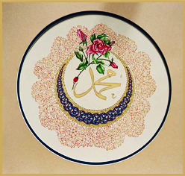
16. yüzyıl, tezhip sanatında başka bir açıdan da doruk noktasıdır. Bu dönemde metin kısmından önce gelen tam sayfa tezhipler çok zengin süslemelidir. Zeminde lacivert rengin egemenliği azalmıştır. Altın ve lacivert zemin hemen hemen dengededir. Rumiler ve çiçekler yine gözde formlardır, ama işçilik aşırı derecede incelmiştir

Slide 38
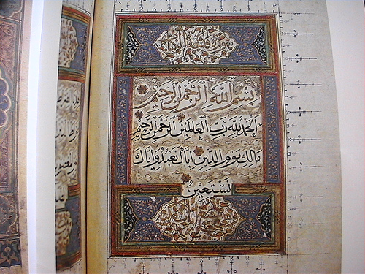
14.Yüzyıl Osmanlı Tezhibi (Süleymaniye Kütüphanesi)

Slide 39
16.yüzyılda Kur’an-ı Kerim tezhipleri ön plandadır. Çok önem verilen örneklerde yazıdan önce tezhipli iki sayfa bulunur. Ama normal örnekler, metnin ilk iki sayfası ile başlar. Bunlarda başlıklar ve geniş çerçeveler yazıyı adeta ikinci plana itmiştir.

Slide 40
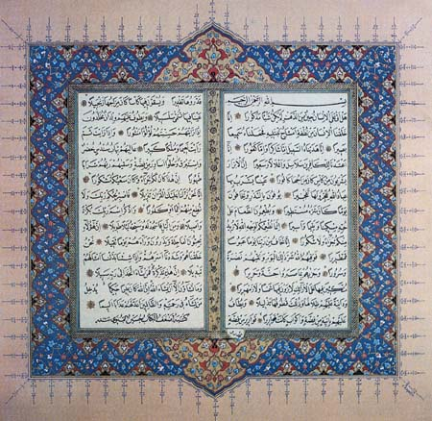

Slide 41
19. yüzyılın sonlarında ise ulusal akımlar yeniden sanatımıza girmiştir. Topkapı Sarayı Kütüphanesi’nde bulunan ve baş sayfası klasik tutumla tezhiplenmiş olan Kur’an (MR 4) bu akımın izlerini taşır. Ancak matbaanın yurdumuza girmesiyle birlikte tezhip yavaş yavaş önemini yitirmiştir. Yine de özellikle dini kitaplar elle yazıldığından tezhip sanatı son zamanlara kadar varlığını sürdürmüştür.

Slide 42
TEZHİP ÖRNEKLERİ

Slide 43
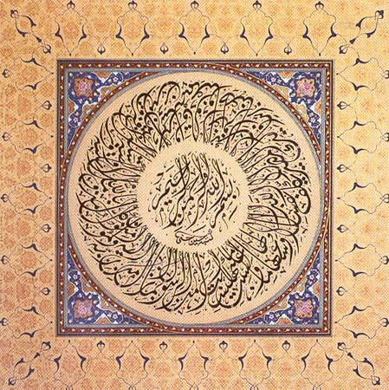
AYET-EL KÜRSİ
H. Hüsni ÖKSÜZ

Slide 44
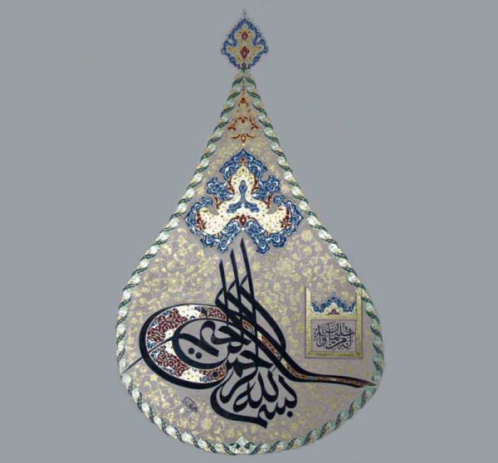

Slide 45
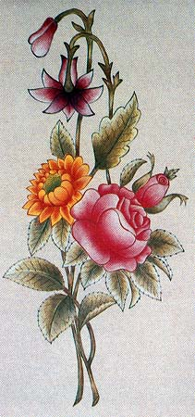
Ş U K U F E NEFİSE TEMEL

Slide 46
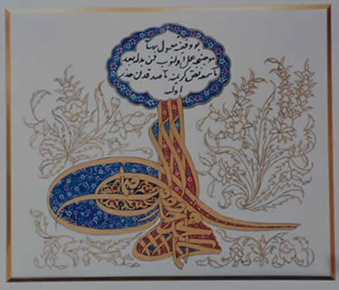

Slide 47
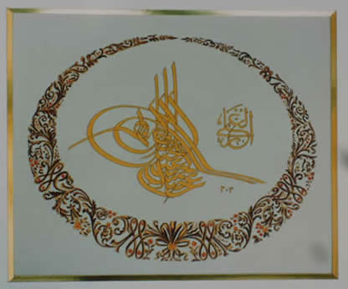

Slide 48
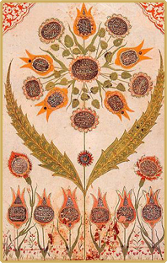

Slide 50
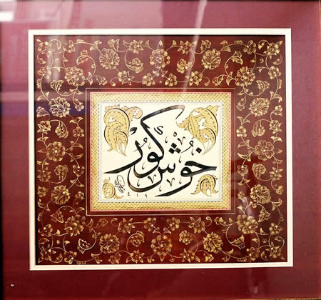

Slide 51
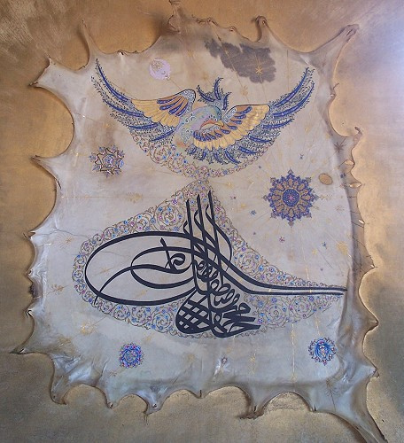

Slide 52
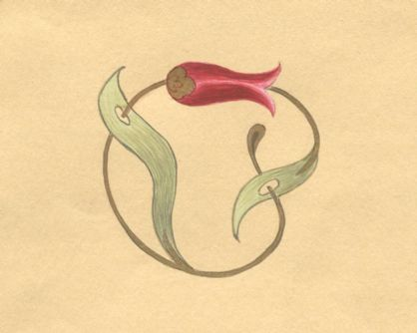
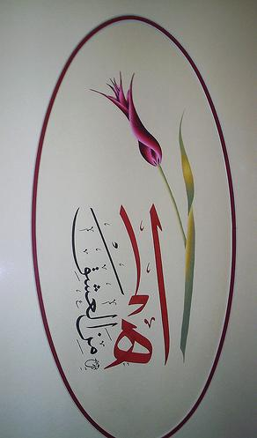
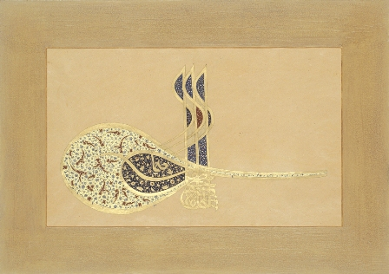

Slide 53
KAYNAKLAR:
1---www.istanbul.edu.tr
2---http://images.google.com.tr
3---www.kultur.gov.tr

